Slide 1

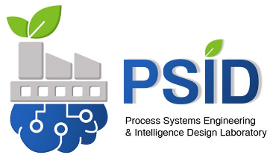
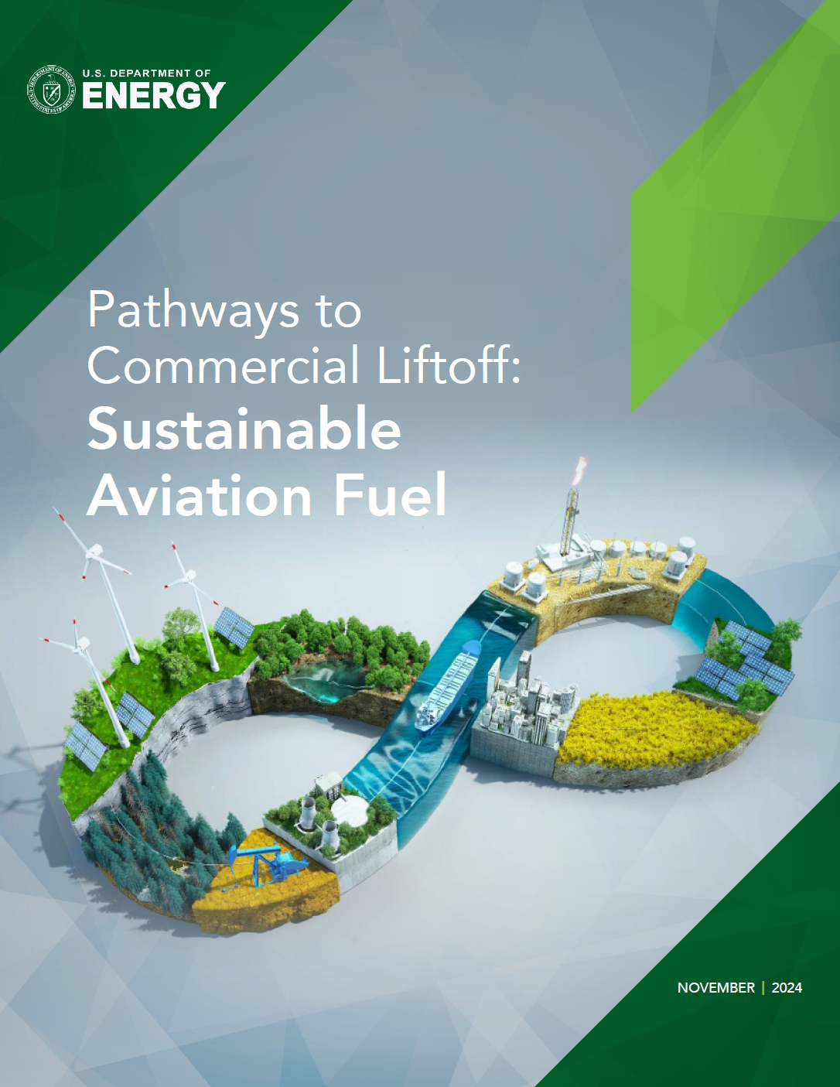

Pathways to Commercial Liftoff : Sustainable Aviation Fuel (SAF)
Research presentation
2024. 12. 05.
박준영
^{학부연구생} Department of Chemical Engineering, Kyunghee University Process Systems Engineering Lab
^{jet330@khu.ac.kr}
Notes:
안녕하세요 제가 이번에 준비한 발표 자료는 최근 11월에 미국 에너지부에서 항공 부문에서 탈탄소화를 위한 지속가능항공연료(SAF) 관련 보고서에 대한 리뷰입니다.
SAF에 관련한 정보와 지금까지의 동향, 그리고 앞으로의 전망에 대해 간단하게 소개해드리고자 준비를 해보았습니다.

Slide 2
Main Contents
01
02
03
04
Current
SAF production
Policy Pathways for SAF
Introduction
Conclusion
SAF란 무엇인가 ?
SAF의 필요성
SAF 생산 경로
경제성 분석
지원 정책 및 한계
SAF 시장 성장 잠재력
정책 및 산업 제안
Notes:
목차는 다음과 같습니다.

Slide 3


1. Introduction
1.1. SAF란 무엇인가 ?
SAF(지속 가능한 항공 연료)는 화석 항공 연료를 대체하는 drop-in 연료
: 현재의 석유 기반 연료와 기능적으로 동일하고 기존 인프라를 그대로 사용할 수 있는 연료
바이오매스, 폐기물 열분해, 청정 합성 연료 등을 통해 생산되는 저탄소 대안.
현재 SAF 사용 기준
현재는 SAF를 혼합하여 사용하기 위한 기술적, 법적 기준으로 ASTM에서 지정한 표준(최대 혼합 비율 규정, 기술 표준[최대 50%] )에 따라 규제되고 있다.
현재는 대부분의 국가는 SAF의 초기 단계에 있으며, 1-5% 의 혼합비율 사용.
미국의 SAF Grand Challenge 목표에 따르면 기존 석유 기반 항공유 대비 최소 50%의 생애 주기 온실가스 배출량 감소를 달성해야만 SAF로 인정
ASTM : American Society for Testing and Materials, 국제 표준을 개발하는 국제 비영리 조직
Notes:
먼저 SAF란 지속가능한 항공연료로 화석 항공 연료를 대체하는 drop-in 연료입니다.
Drop-in 연료란 기존 인프라를 그대로 사용할 수 있는 연료를 의미하는데요, 바이오매스, 폐기물 열분해, 청정 합성 연료 등을 통해 생산되는 저탄소 대안이 되겠습니다.
현재 SAF는 기술적으로는 50%까지 혼합하여 사용할 수 있지만, 경제적인 문제로 1-5% 정도만 혼합되어 사용되고 있습니다.
미국에서 기존 석유 기반 항공유 대비 최소 50% 생애 주기 온실가스 배출량 감소를 달성해야만 SAF로 인정하는 것을 목표로 두고 있지만,
현재 국제적으로는 최소 10% 정도만 감축시켜도 SAF로 인정해주고 있습니다.

Slide 4
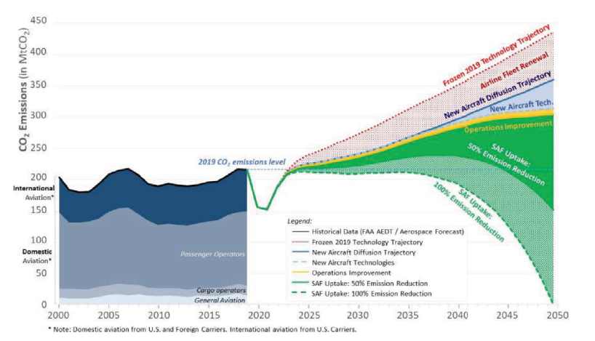
1. Introduction
1.2. SAF의 필요성
FAA : 미국 연방 항공청
2019년 기술 수준 가정 (base case)
SAF 50% 혼합 → 70% 탄소배출 감축
SAF 100% 사용 → net-zero
[Fig. SAF uptake represents a large proportion of the FAA’s Climate Action Plan]
화석 항공 연료는 디젤 및 가솔린에 이어 세계에서 3번째로 많이 소비되는 운송 연료 → CO₂ 배출량↑
2050년 net-zero 경제 목표를 이루는데 SAF 사용이 전체 항공 산업에서 CO₂ 저감의 70% 이상에 해당할 것
by 국제 항공운송협회(IATA)
현재 전기차의 문제와 유사하게 수소 및 전기 항공기도 개발중에 있지만 무거운 화물이나 장거리 비행 어려움
Notes:
화석 항공 연료는 디젤 및 가솔린에 이어 세계에서 3번째로 많이 소비되는 운송 연료로 그로 인한 이산화탄소 배출량도 상당합니다.
이 figure는 앞으로 SAF를 사용할 경우 기대되는 CO₂ 감축에 미치는 영향에 대한 시나리오를 보여줍니다.
SAF를 50% 혼합하여 사용할 경우 2050년에는 기존 대비 70%의 탄소 배출을 감축할 수 있으며,
SAF 100%를 사용한다면 거의 net-zero에 가까운 탄소 배출을 달성할 수 있을 것이라고 예상하고 있습니다.

Slide 5


2. Current SAF production
2.1. SAF 생산 경로
HEFA (Hydroprocessed Esters and Fatty Acids)
AtJ (Alcohol to Jet)
현재 가장 성숙한 기술 → 기존 수소화 공정 사용
지방산 원료를 수소화 처리하여 SAF로 변환
에탄올, 아이소부탄올과 같은 알코올을 SAF로 전환
알코올 생산 과정에서 탄소 배출 ↑
바이오매스 오일 추출
Hydro-processing
SAF production
바이오매스 발효
알코올 전환
SAF production
FT (Gasification with Fischer-Tropsch)
PtL (Power to Liquid)
FT : $\left(2n+1\right)H_{2}+nCO → C_{n}H_{2n+2}+nH_{2}O$
바이오매스, 셀룰로오스, 폐기물 등을 가스화하여 합성가스로 전환한 뒤 SAF로 변환
RWGS : ${CO}_{2}+H_{2}→CO+H_{2}O$
물을 전기분해하여 수소를 생성하고, 포집된 이산화탄소와 결합하여 SAF를 생산
RWGS : Reverse Water Gas Shift
Gasification
(Syngas 생성)
FT synthesis
SAF production
Water electrolyzer
RWGS + FT
SAF production
Notes:
다음은 SAF 대표적인 4가지 생산 경로에 대해 말씀드리겠습니다.
먼저 HEFA는 현재 가장 성숙한 기술로, 옥수수나 콩 같은 바이오 매스에서 오일을 추출해 수소화 공정을 거쳐 SAF를 생산하는 공정입니다.
바이오 원료 비용이 전체 생산 비용의 80% 이상을 차지한다는 특징이 있습니다.
## Hydroprocessing : 수소와 촉매를 활용해 탄화수소 사슬을 짧게 분해하는 공정
다음으로 Alcohol to jet는 바이오매스를 발효시켜 생산한 에탄올이나 아이소부탄올 같은 알코올을 SAF로 전환하는 기술입니다.
알코올 생산 과정에서 탄소 배출이 많다는 단점이 존재해서 SAF기준에 도달하지 못할 가능성이 높은 기술입니다.
다음으로 피셔 트롭쉬 공정은 바이오매스나 폐기물 등을 가스화하여 합성가스로 전환한 뒤 SAF로 변환시키는 기술입니다.
마지막으로 power to liquid 공정은 물을 전기분해하여 수소를 생산하고 포집된 CO2와 결합해 RWGS와 피셔 트롭쉬 공정을 통해 SAF를 생산하는 기술입니다. 제가 알기론 피셔 트롭쉬 공정에 적절한 수소와 CO 비율이 정해져 있는 것으로 알고 있습니다. 그래서 그 비율을 조절하기 위해 RWGS 반응을 사용하는 것 같습니다.
이 피셔 트롭쉬 공정과 power to liquid 공정은 탄소 배출량이 0에 가깝다는 장점이 있지만 아직 기술 성숙도가 낮고 특히 물을 전기분해하는 비용이 제약으로 작용한다는 단점이 있습니다.
장기적으로 SAF는 이러한 탄소 배출량이 가장 적은 경로를 채택하게 될 것이라고 예상됩니다.

Slide 6
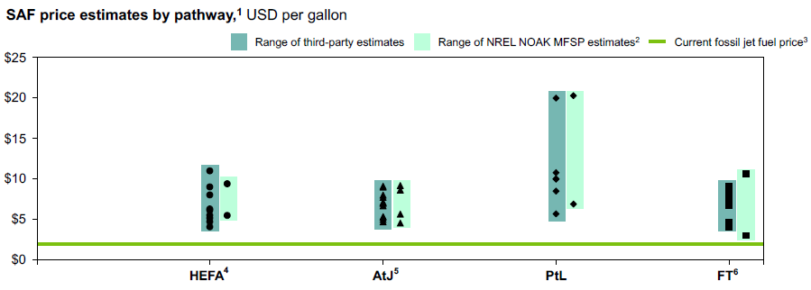
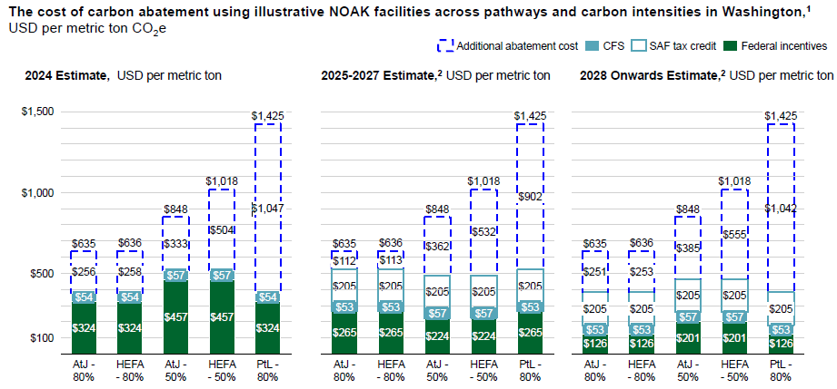

2. Current SAF production
2.2. SAF 경제성 분석
Greenhouse Gas protocol : 온실가스 배출 분류 체계 _ scope1-3
상업적으로 가장 경제적인 경로
50-60% ↓
70-80% ↓
[Fig. SAF costs are 2-10 times more than fossil jet fuel, although estimates vary across the industry.]
[Fig. Cost per metric ton of carbon abatement in Washington]
탈탄소화 솔루션으로서의 효과
: Scope1(직접 배출) 저감 → 탄소 크레딧 판매
2. 기업의 환경적 책임
: Scope3(생산 과정 배출) 저감 → 시장 경쟁력 / 브랜드 가치 향상
3. 정부 규제
: 유럽 연합, 영국, 싱가포르, 노르웨이 등 SAF 사용 의무화
1. 화석 기반 항공유보다 높은 가격에도 불구하고,
미국과 전 세계적으로 SAF 수요 증가.
2. 2024년 기준 미국 내에서는 수요에 비해 공급량이 부족해 수입을 하고 있는 상황.
WHY ?
Notes:
SAF의 가장 본질적인 문제점은 높은 생산 비용인데요, 화석 기반 항공유보다 2-10배 정도 높은 비용을 보이고 있습니다.
그나마 Alcohol to Jet 기술이 상업적으로 가장 경제적인 경로가 될 수 있지만, 아까 말씀드린 것처럼 온실가스 배출이 많다는 단점이 존재해 현재는 사용이 어려운 상황입니다.
하지만 높은 가격에도 불구하고 미국과 전 세계적으로 SAF의 수요는 증가하고 있습니다. 그 이유는 크게 다음 3가지로 정리할 수 있습니다.
첫번째로 탈탄소화 솔루션으로서의 효과를 통해 추가적인 이익을 얻을 수 있습니다.
오른쪽 figure는 SAF를 사용함에 따른 탄소 감축 비용 절감을 보여줍니다. 화석연료 기반 항공유에 비해 SAF를 혼합하여 사용하였을 때 2024년 기준으로는 50-60% 정도 탄소 감축 비용을 절감할 수 있으며, 추후에 세금 공제 등을 통해 70-90%까지 감축시킬 수 있다고 합니다.
뿐만 아니라 온실가스 프로토콜의 scope1을 저감함으로써 탄소 크레딧 판매 및 정부 인센티브도 가능합니다.
두번째로, 시장 및 소비자의 친환경 중시 분위기가 점점 형성됨에 따라 시장 경쟁력을 강화하고 브랜드 가치를 향상시키고자 기업의 지속 가능성 전략에 투자할 수 있습니다.
마지막으로 정부의 규제로 일부 국가에는 현재로 SAF 사용을 의무화하고 있습니다.

Slide 7
2. Current SAF production
2.3. SAF 지원 정책 분석
RFS (Renewable Fuel Standard) | SAF 생산자에게 재생 가능한 연료 인증 번호(RINs)를 부여 RINs 판매를 통해 경제적 인센티브
연방 세금 공제 | 40B SAF Tax Credit : SAF 1갤런당 최대 $1.25의 세금 공제를 제공하며, 50% 이상의 GHG 절감을 조건으로 추가 인센티브 적용 45Z Clean Fuel Tax Credit : 2025년부터 SAF 생산자에게 적용, 연료의 탄소 배출량에 따라 차등 지원
주 차원 세부 정책 | 캘리포니아 : LCFS(Low Carbon Fuel Standard)를 통해 SAF에 대해 갤런당 $0.40 이상의 추가 인센티브 제공 워싱턴 : SAF 생산 시 갤런당 최대 $2.00의 세금 공제 제공
국제 정책 사례 | EU : 2030년까지 SAF 6% 혼합 의무화, 2050년까지 70% 목표 설정. 싱가포르 : SAF 1% 혼합 의무화 시작, 2030년까지 5%로 확대. 영국 : 2025년 SAF 사용 의무화, 점진적 확대 목표.
Notes:
다음은 미국에서의 SAF 지원 정책에 관한 내용입니다.
크게 4가지 섹션으로 나눌 수 있는데,
먼저 RFS라고 해서 미국의 연방 정책인데 탄소 크레딧과 유사하게 SAF 생산자에게 인증번호를 부여하고, 이를 판매하여 수익을 얻을 수 있도록 하는 인센티브입니다.
연방 세금 공제는 SAF의 생산 갤런당, 그리고 연료의 탄소 배출량에 따라 차등적으로 인센티브를 지원하는 제도입니다.
주 차원에서도 각각 개별적인 추가 세금 공제가 가능합니다.
국제적으로는 많은 국가에서 점진적으로 SAF 의무화를 확대하는 분위기가 형성되고 있습니다.

Slide 8
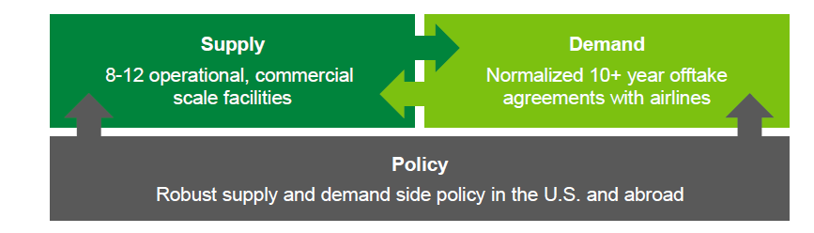
2. Current SAF production
2.4. SAF 상업화 장애 요인
가장 기술 성숙도가 높은 HEFA → 현재 옥수수와 콩 외에는 바이오 연료용 작물 활용 불가능
타 생산 경로는 기술적/상업적 성숙도 부족
충분한 상류 원료 공급망 확보 불가
→ 연료 공급의 경제적 불안정성 및 가격 변동성
우려
연방 인센티브, 주 정책을 통해 SAF의 비용을 경쟁력 있게 감소시킬 수 있으나
→ 근본적인 해결책은 제공할 수 없음.
Notes:
하지만 그럼에도 불구하고 SAF의 상업화는 여전히 어려운 상황입니다.
SAF 생산과 관련하여 크게 3개의 이해관계자 그룹이 있습니다.
먼저 공급처 입장에서는 현재 가장 기술 성숙도가 높은 HEFA의 경우, 옥수수와 콩 외에 다른 작물을 활용하기 어려운 상황에 있습니다.
타 생산 경로는 기술적, 상업적 성숙도가 부족해 실증까지도 오랜 시간이 필요할 것으로 보입니다.
다음으로 수요처인 항공사 입장에서는 충분한 상류 원료 공급망을 확보하기 어려워 경제적인 불안정성으로 인해 장기계약을 체결하기 어려운 상황입니다.
미국에서는 연방 인센티브 및 주 정책을 통해 SAF의 비용 문제를 해결하고자 하지만 이는 사실 근본적인 해결책은 제공할 수 없다는 한계가 있습니다.

Slide 9

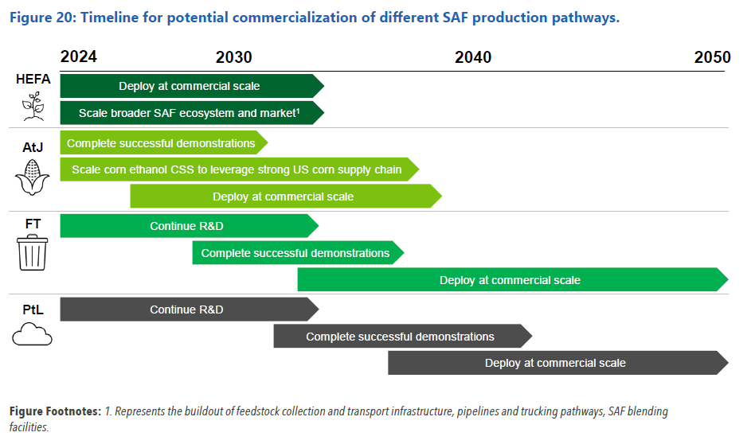
3. Policy Pathways for SAF
3.1. SAF 시장 성장 잠재력
빠른 상업화 가능성: HEFA는 2024년부터 상업적 배치 가능, AtJ와 FT도 2030년까지 상업화 목표 → SAF 시장의 조기 성장 잠재력 ↑
장기적 성장 동력: PtL 경로는 2050년 상업화 예상
→ SAF 수요 증가와 함께 장기적으로 시장을 확대
할 수 있는 동력
경제적 혜택: SAF 사용으로 기존 화석연료 대비
고부가가치 연료 시장 창출
환경적 혜택: 기존 항공유 대비 탄소 배출 최대 80%까지 감축 가능
→ 항공 산업의 탈탄소화 실현 및 지속 가능성 ↑
[Fig. Timeline for potential commercialization of different SAF production pathways]
Notes:
그렇다면 앞으로 SAF에 경제적으로 투자할 가치가 있는지 평가해봐야 할 것입니다.
이 보고서에서 미국 에너지부는 각 SAF 생산경로별 성장 잠재력을 긍정적으로 평가하고 있습니다.
좌측에 로드맵과 같이, 장기적으로 봤을 때 경제적, 환경적으로 항공 산업의 탈탄소화 및 지속 가능성에 큰 기여를 할 수 있을 것이라고 주장합니다.

Slide 10




3. Policy Pathways for SAF
3.2. 미에너지부 정책 및 산업 제안
01
02
03
04
환경 속성
표준화
수요 공급 안정성
R&D 지원 및 인센티브 강화
인프라 구축
공급망 효율성
원료 다양화
전 과정 평가
표준 개발
장기 계약 확대
감축된 CO₂ ton당 가치
자금 확대
공제 혜택
Notes:
이 보고서에서 결론적으로 주장하는 구체적인 제안 로드맵입니다.
3개의 이해관계자 그룹의 각각의 방향성을 제시합니다.
이 보고서의 결론에서 강조하는 4가지 제안 위주로 설명드리겠습니다.
첫번째는 SAF 상업화를 위한 인프라 구축입니다. 가장 상업성이 높은 경로부터 상용화를 시작하여 SAF의 생산, 저장, 수송 인프라를 확장하여 공급망 효율성을 개선하고, 원료 다양화를 통해 원료 부족으로 인한 경제적 불안정성을 해결해야 합니다.
두번째는 SAF의 환경 속성 표준화입니다. SAF의 전 과정 배출량을 측정하고, 신뢰성을 강화하기 위한 표준 개발이 꾸준히 이루어져야 합니다.
세번째는 장기계약의 확대입니다. 항공사와 SAF 생산자 간 최소 10년 이상의 장기 계약을 통해 안정적인 SAF 수요를 확보해야합니다.
또한 SAF는 갤런당 가격이 아닌, 감축된 이산화탄소 톤당 가치를 기준으로 평가되어야 한다고 주장합니다.
마지막으로 연구개발 지원 및 인센티브 강화입니다.
SAF 기술 개발 실증을 위해 연구개발 자금 확대해야 하며, 초기 생산 비용을 낮추기 위한 공제 혜택 및 생산 보조금 제공해야 합니다.

Slide 11
4. Conclusions
4.1. Conclusions
SAF 필요성 강조
현재는 기술적, 경제적 한계로 상용화 ↓
다양한 이해관계자들의 방향성 제안
트럼프 정권의 에너지 정책 | 내용
기조 | 화석연료 산업의 부흥과 규제 완화
주요 초점 | 석유, 천연가스, 석탄 산업 지원
청정 에너지 지원 | 재생 가능 에너지 지원 축소
환경 규제 | 연방 환경 규제(EPA 규제) 완화
항공산업 관련 정책 | 지속가능 항공연료(SAF)에 대한 정책적 지원 부족
SAF 연구개발 및 보조금 제도 | 도입 논의 미흡
SAF의 상용화와 시장 확장에 부정적인 영향 가능성 ↑
Notes:
마지막 결론입니다.
탈탄소화가 점점 이슈가 되고 있는 오늘날에 SAF의 필요성이 대두되고 있으나,
현재는 기술적, 경제적인 한계로 상용화가 어려운 상황입니다.
미국 에너지부는 본 보고서를 통해 SAF 생산과 관련된 다양한 이해관계자들의 방향성을 제안하고 SAF의 성장 가능성을 긍정적으로 평가하고 있습니다.
하지만 최근 트럼프 정권의 재집권이 확정되었는데, 트럼프 정권의 에너지 정책은 재생 에너지 보다는 화석연료 산업을 추구하기 때문에
이 보고서가 주장하는 SAF의 상용화와 시장 확장에는 부정적인 영향을 미칠 가능성이 높지 않을까 생각합니다.
이상으로 발표를 마치겠습니다.
감사합니다.

Slide 12
References
[1] DOE(Department of Energy)_Pathways to Commercial Liftoff: Sustainable Aviation Fuel (2024)
[2] Lau, Jason Ik Cheng, et al. "Emerging technologies, policies and challenges toward implementing sustainable aviation fuel (SAF)." Biomass and Bioenergy 186 (2024): 107277.

